Slide 1
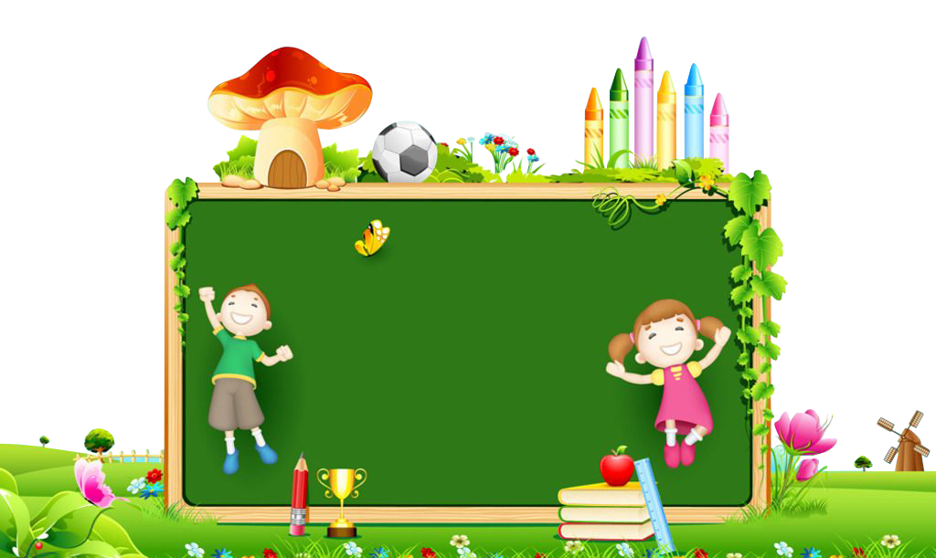
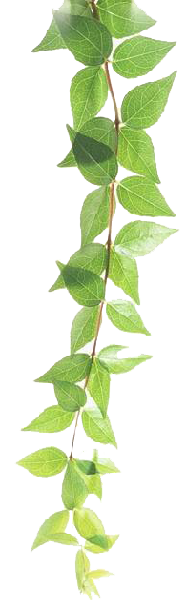
Thứ năm ngày 02 tháng 5 năm 2024
Chào mừng các em đến với tiết học

Slide 2
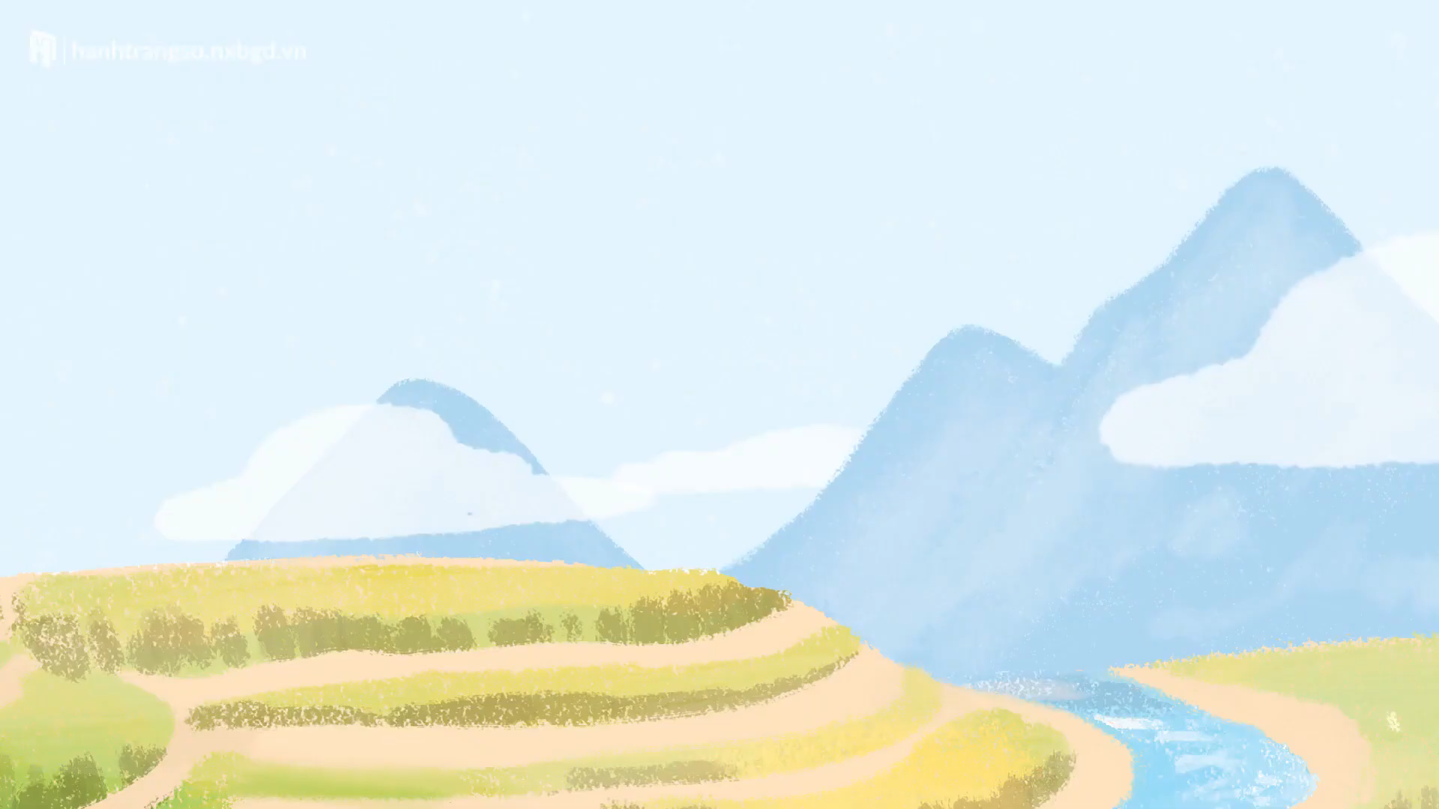

Slide 3

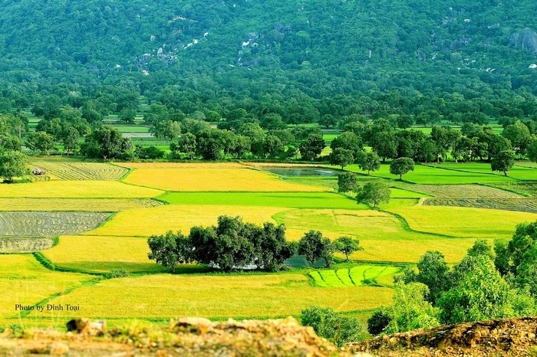
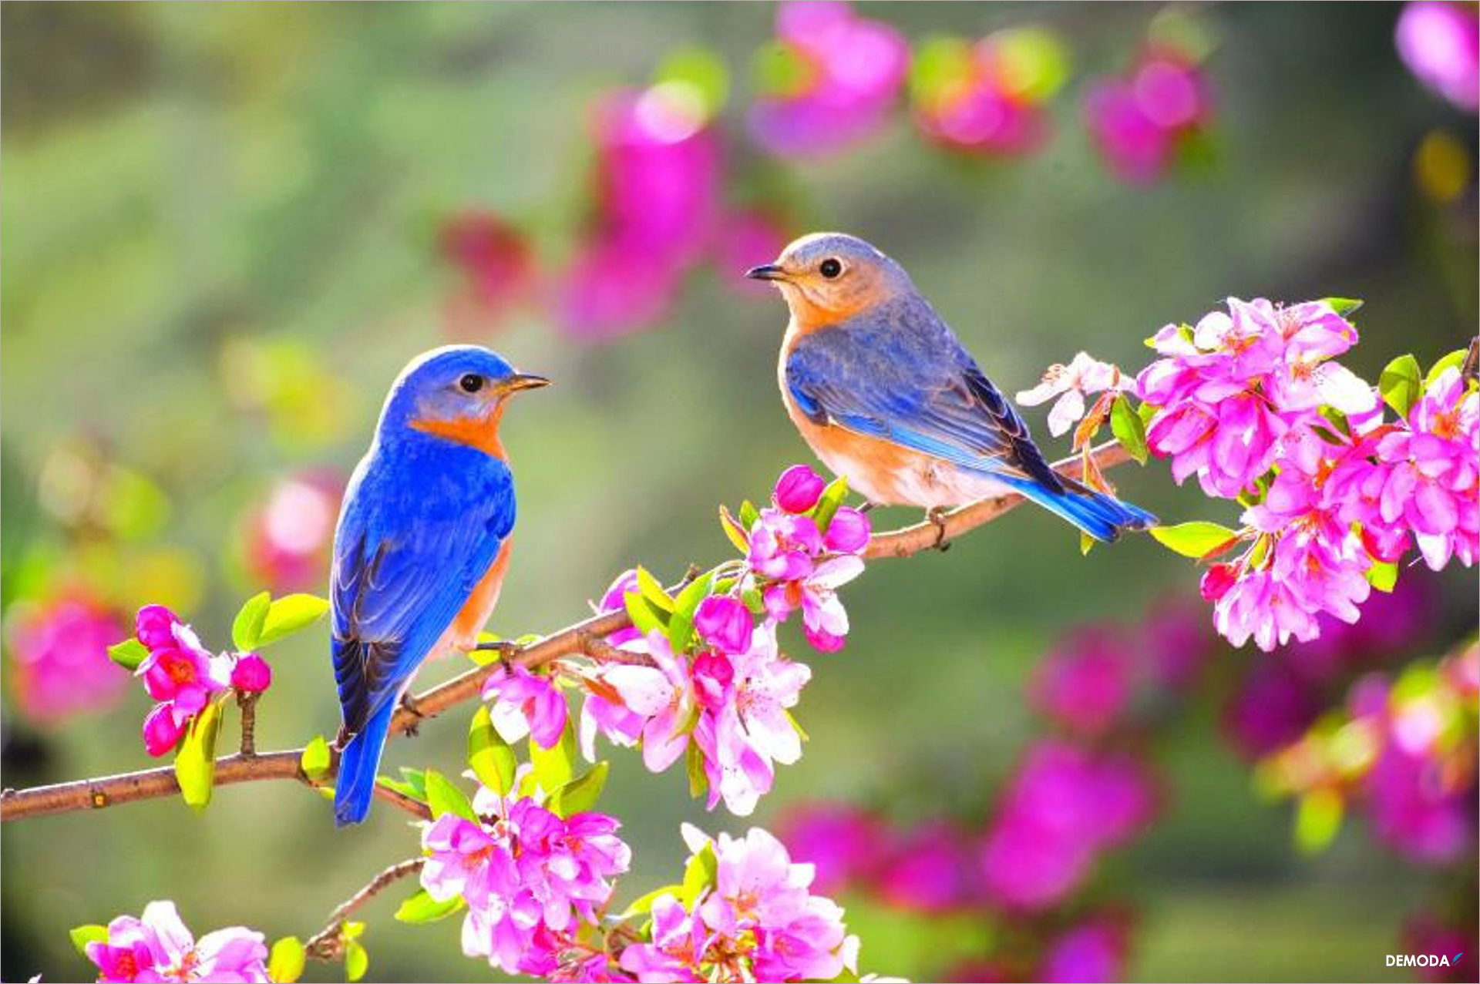

Slide 4
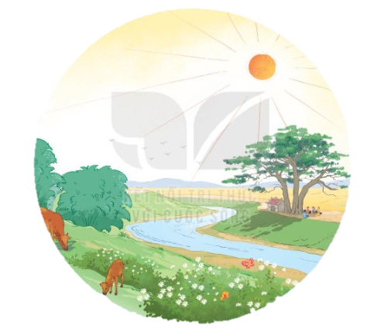
VIỆT NAM QUÊ HƯƠNG EM

Slide 5
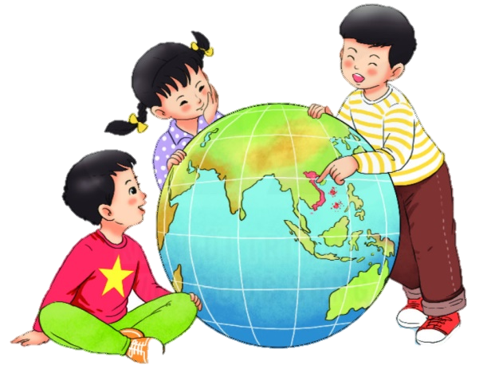

Slide 6
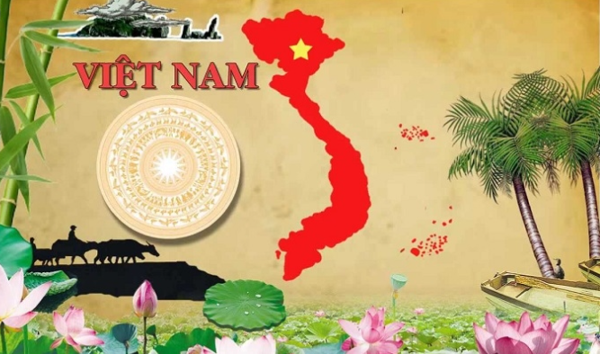
BÀI 25: ĐẤT NƯỚC CHÚNG MÌNH

Slide 7


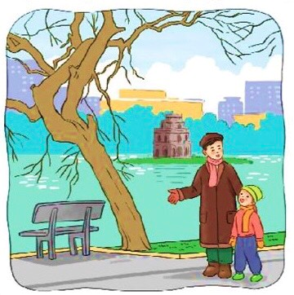
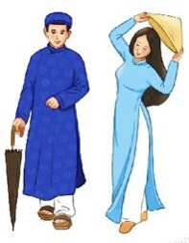
ĐỌC MẪU
ĐỌC MẪU
ĐẤT NƯỚC CHÚNG MÌNH
Việt Nam là đất nước tươi đẹp của chúng mình. Thủ đô nước mình là Hà Nội. Lá cờ Tổ quốc hình chữ nhật, nền đỏ, ở giữa có ngôi sao vàng năm cánh.
Việt Nam có những vị anh hùng có công lớn với đất nước như Hai Bà Trưng, Bà Triệu, Trần Hưng Đạo, Quang Trung, Hồ Chí Minh,... Những con người ấy đã làm rạng danh lịch sử nước nhà.
Đất nước mình có ba miền Bắc, Trung, Nam với khí hậu khác nhau. Miền Bắc và miền Trung một năm có bốn mùa: Xuân, hạ, thu, đông. Miền Nam có hai mùa: mùa mưa và mùa khô.
Trang phục truyền thống của người Việt Nam là áo dài, Áo dài thường được mặc trong dịp Tết hay lễ hội.
(Trung Sơn)

Slide 8

LUYỆN ĐỌC TỪ KHÓ
Rạng danh
Hai Bà Trưng
Bà Triệu
Lịch sử
Truyền thống

Slide 9




Nhạc nền
BẮT ĐẦU

Slide 10
CÁCH CHƠI
Trò chơi sẽ có 5 câu hỏi trắc nghiệm.
Để trả lời các câu hỏi này, em hãy đưa ra
kí hiệu KÉO - BÚA - BAO chứa đáp án đúng
mà các em tìm được nhé!

Slide 11




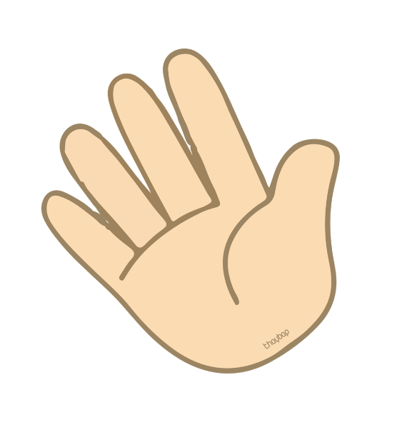
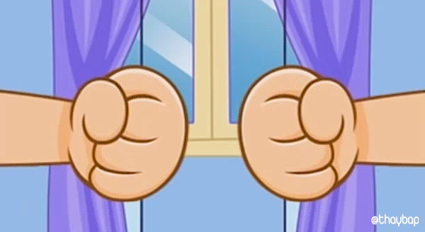

Khí hậu có nghĩa là gì
CÂU 1
Các đặc điểm về nắng, mưa, nhiệt độ,...
Được lặp lại hằng năm của một vùng.
Các đặc điểm về nắng, mưa, nhiệt độ,… được lặp lại hằng năm của một vùng.

Slide 12
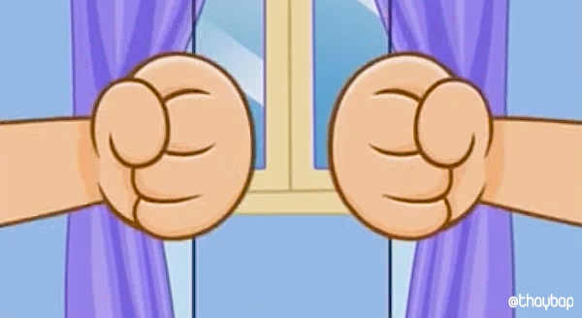

Rạng danh có nghĩa là gì?
CÂU 2
Làm vẻ vang, làm cho có tiếng tăm.
Làm vẻ vang.
Làm cho có tiếng tăm.

Slide 13
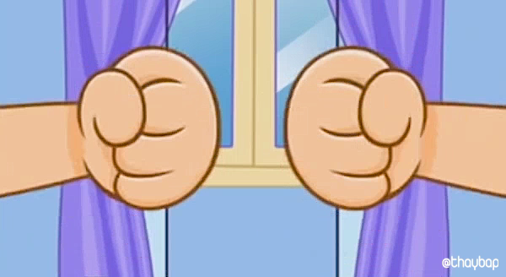
Truyền thống có nghĩa là gì?
CÂU 3
Thói quen đã lâu đời trong lỗi sống suy nghĩ.
Thói quen lâu đời trong lỗi sống được truyền từ thế hệ này sang thế hệ khác.
Sự trao truyền của thế hệ trước cho thế hệ sau.

Slide 14
Lịch sử có nghĩa là gì?
CÂU 4
Môn khoa học nghiên cứu về quá khứ.
Những sự kiện liên quan đến con người.
Là những gì (sự kiện, sự việc) đã diễn ra ra trong quá khứ.

Slide 15
Thủ đô có nghĩa là gì?
CÂU 5
Một quốc gia.
Trung tâm hành chính của 1 quốc gia.
Trung tâm hành chính.

Slide 16
Nhạc nền
Trang slide này là GV chốt lại trò chơi rồi dẫn dắt đọc lại các từ đã đc giải nghĩa

Slide 17

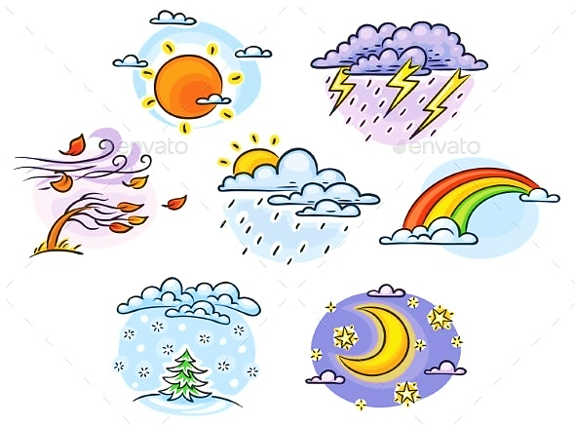
Khí hậu: Các đặc điểm về nắng, mưa, nhiệt độ,… được lặp lại hằng năm của một vùng.

Slide 18

Rạng danh: Làm vẻ vang, làm cho có tiếng tăm.

Slide 19

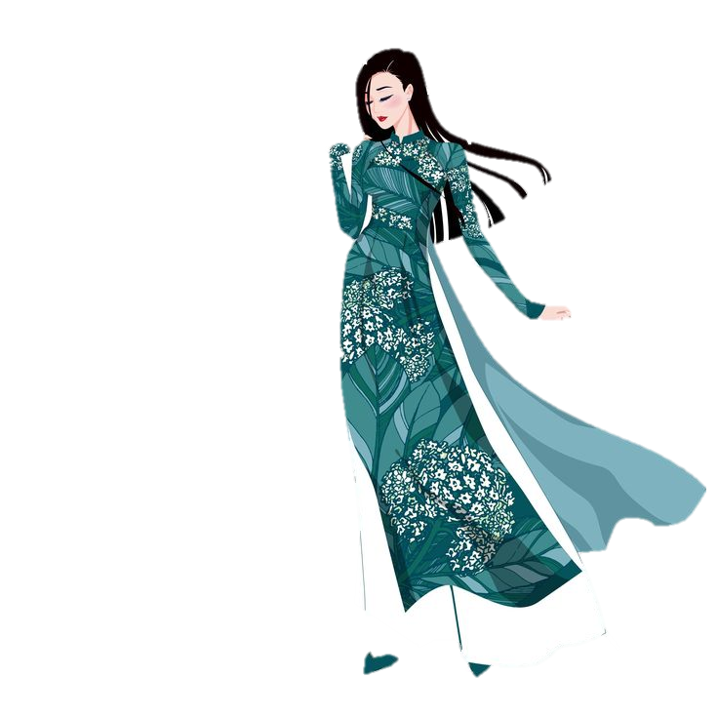
Truyền thống: Thói quen thành đã lâu đời trong lỗi sống suy nghĩ được truyền từ thế hệ này sang thế hệ khác.

Slide 20
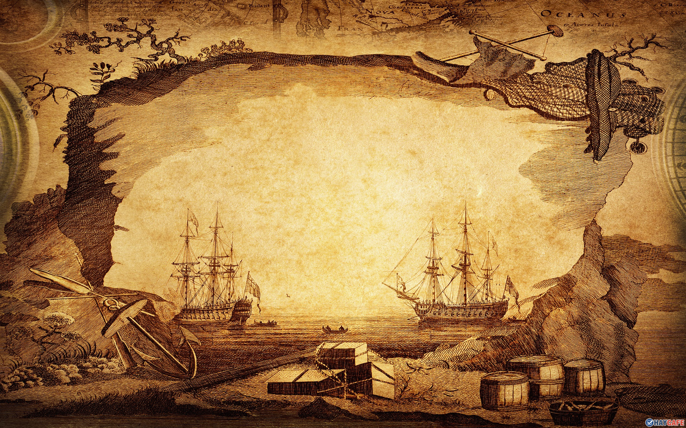
Lịch sử: Là những gì (sự kiện, sự việc) diễn ra trong quá khứ.

Slide 21



Ở trang slide này thì giáo viên có thể hỏi thêm câu hỏi cho HS là “thủ đô của nước mình là gì?”
Thủ đô: Trung tâm hành chính của 1 quốc gia.

Slide 22
Khí hậu: Các đặc điểm về nắng, mưa, nhiệt độ,… được lặp lại hằng năm của một vùng.
Rạng danh: Làm vẻ vang, làm cho có tiếng tăm.
Truyền thống: Thói quen thành đã lâu đời trong lỗi sống suy nghĩ được truyền từ thế hệ này sang thế hệ khác.
Lịch sử: Là những gì (sự kiện, sự việc) diễn ra trong quá khứ.
Thủ đô: Trung tâm hành chính của 1 quốc gia.

Slide 23
LUYỆN ĐỌC CÂU KHÓ
Việt Nam có những vị anh hùng có công lớn với đất nước như: Hai Bà Trưng, Bà Triệu, Trần Hưng Đạo, Quang Trung, Hồ Chí Minh,…
/
/
/
/
/
/
//

Slide 24
ĐỌC
ĐỌC THEO CÂU
ĐẤT NƯỚC CHÚNG MÌNH
/
/
Việt Nam là đất nước tươi đẹp của chúng mình. Thủ đô nước mình là Hà Nội. Lá cờ Tổ quốc hình chữ nhật, nền đỏ, ở giữa có ngôi sao vàng năm cánh.
/
Việt Nam có những vị anh hùng có công lớn với đất nước như Hai Bà Trưng, Bà Triệu, Trần Hưng Đạo, Quang Trung, Hồ Chí Minh,... Những con người ấy đã làm rạng danh lịch sử nước nhà.
/
/
Đất nước mình có ba miền Bắc, Trung, Nam với khí hậu khác nhau. Miền Bắc và miền Trung một năm có bốn mùa: Xuân, hạ, thu, đông. Miền Nam có hai mùa: mùa mưa và mùa khô.
/
/
/
Trang phục truyền thống của người Việt Nam là áo dài, Áo dài thường được mặc trong dịp Tết hay lễ hội.
/
(Trung Sơn)

Slide 25
ĐỌC MẪU
CHIA ĐOẠN
ĐẤT NƯỚC CHÚNG MÌNH
1
Việt Nam là đất nước tươi đẹp của chúng mình. Thủ đô nước mình là Hà Nội. Lá cờ Tổ quốc hình chữ nhật, nền đỏ, ở giữa có ngôi sao vàng năm cánh.
2
Việt Nam có những vị anh hùng có công lớn với đất nước như Hai Bà Trưng, Bà Triệu, Trần Hưng Đạo, Quang Trung, Hồ Chí Minh,... Những con người ấy đã làm rạng danh lịch sử nước nhà.
3
Đất nước mình có ba miền Bắc, Trung, Nam với khí hậu khác nhau. Miền Bắc và miền Trung một năm có bốn mùa: Xuân, hạ, thu, đông. Miền Nam có hai mùa: mùa mưa và mùa khô.
Trang phục truyền thống của người Việt Nam là áo dài, Áo dài thường được mặc trong dịp Tết hay lễ hội.
4
(Trung Sơn)

Slide 26
ĐỌC MẪU
ĐỌC THEO ĐOẠN
ĐẤT NƯỚC CHÚNG MÌNH
1
Việt Nam là đất nước tươi đẹp của chúng mình. Thủ đô nước mình là Hà Nội. Lá cờ Tổ quốc hình chữ nhật, nền đỏ, ở giữa có ngôi sao vàng năm cánh.
2
Việt Nam có những vị anh hùng có công lớn với đất nước như Hai Bà Trưng, Bà Triệu, Trần Hưng Đạo, Quang Trung, Hồ Chí Minh,... Những con người ấy đã làm rạng danh lịch sử nước nhà.
3
Đất nước mình có ba miền Bắc, Trung, Nam với khí hậu khác nhau. Miền Bắc và miền Trung một năm có bốn mùa: Xuân, hạ, thu, đông. Miền Nam có hai mùa: mùa mưa và mùa khô.
Trang phục truyền thống của người Việt Nam là áo dài, Áo dài thường được mặc trong dịp Tết hay lễ hội.
4
(Trung Sơn)

Slide 27
ĐỌC MẪU
ĐỌC TOÀN BÀI
ĐẤT NƯỚC CHÚNG MÌNH
Việt Nam là đất nước tươi đẹp của chúng mình. Thủ đô nước mình là Hà Nội. Lá cờ Tổ quốc hình chữ nhật, nền đỏ, ở giữa có ngôi sao vàng năm cánh.
Việt Nam có những vị anh hùng có công lớn với đất nước như Hai Bà Trưng, Bà Triệu, Trần Hưng Đạo, Quang Trung, Hồ Chí Minh,... Những con người ấy đã làm rạng danh lịch sử nước nhà.
Đất nước mình có ba miền Bắc, Trung, Nam với khí hậu khác nhau. Miền Bắc và miền Trung một năm có bốn mùa: Xuân, hạ, thu, đông. Miền Nam có hai mùa: mùa mưa và mùa khô.
Trang phục truyền thống của người Việt Nam là áo dài, Áo dài thường được mặc trong dịp Tết hay lễ hội.
(Trung Sơn)

Slide 28

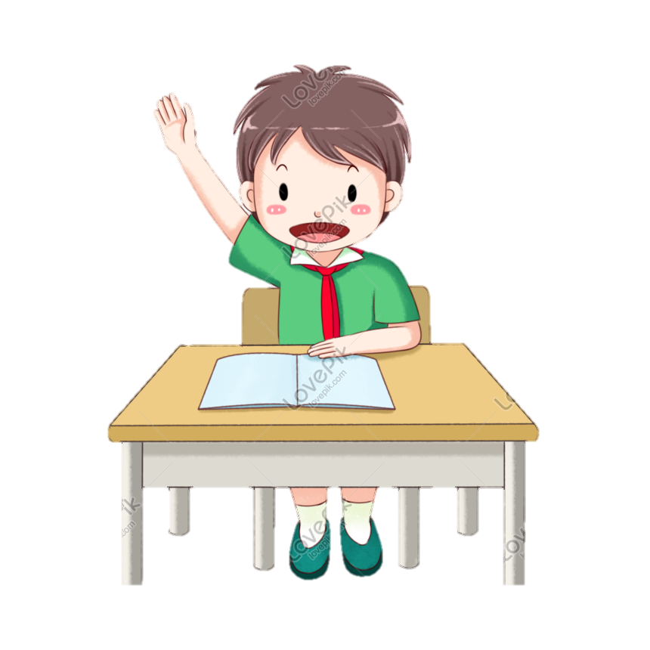
DẶN DÒ

